Slide 1
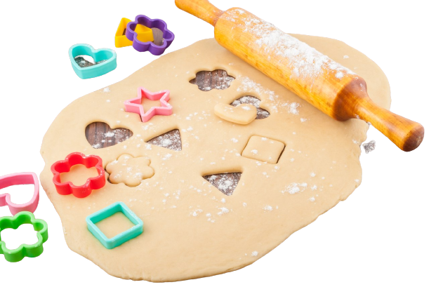
«Умелое тесто»
Дополнительная общеобразовательная программа
Муниципальное дошкольное образовательное учреждение
«Детский сад №93 комбинированного вида»
г.Ухта 2022г.

Slide 2
Направленность
художественная
4-5
ЛЕТ
1 РАЗ
В
НЕДЕЛЮ
25
МИН
31
НЕДЕЛЯ
ВОЗРАСТ
КОЛИЧЕСТВО
ЗАНЯТИЙ
ПРОДОЛЖИТЕЛЬНОСТЬ
ЗАНЯТИЯ
СРОК

Slide 3
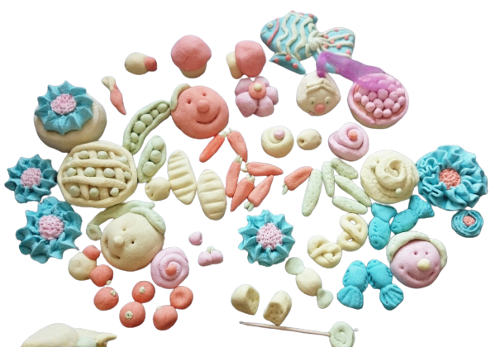
Актуальность
Формы организации образовательного процесса
Групповые
тематические
игровые
практические
Дети учатся планировать свою работу, реализовывать воображаемые идеи в реально существующие объекты; создают трехмерные объекты и развивается у малышей пространственное мышление; обучаются синхронизировать работу обеих рук, а при лепке точных деталей улучшается их мелкая моторика; развивается сенсорная чувствительность, восприятие цвета, формы, фактуры и т.д.; ребенок готов к самостоятельному творчеству, в процессе которого замечательно развивается фантазия малыша.

Slide 4
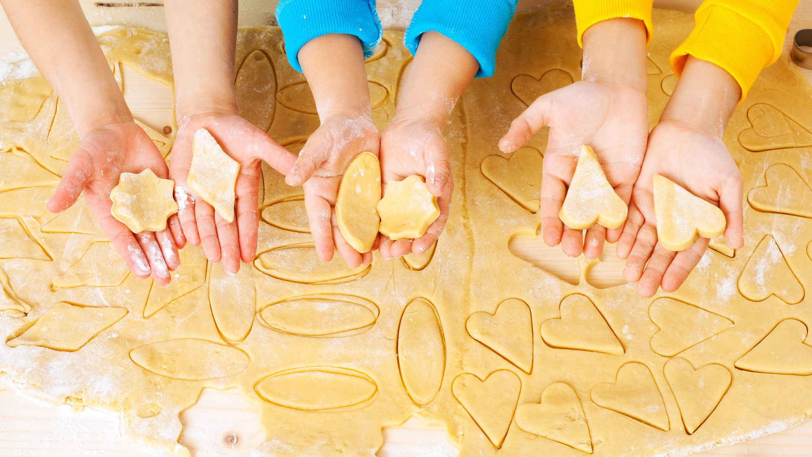
ОТЛИЧИТЕЛЬНАЯ ОСОБЕННОСТЬ ПРОГРАММЫ
Комплексность подхода при реализации учебно-воспитательных задач, предполагающих, в первую очередь, развивающую направленность программы.

Slide 5
Цель
Развитие творческих способностей детей через создание изделий из соленого теста.
ЗАДАЧИ
ЗНАКОМИТЬ ДЕТЕЙ
С ПЛАСТИЧНЫМ
МАТЕРИАЛОМ-ТЕСТОМ.
СОВЕРШЕНСТВОВАТЬ
РАЗНООБРАЗНЫЕ
ПРИЕМЫ ДЕЙСТВИЙ
С ПЛАСТИЧНЫМ
МАТЕРИАЛОМ:
РАЗМАЗЫВАНИЕ,
ОТЩИПЫВАНИЕ,
СПЛЮЩИВАНИЕ.
ФОРМИРОВАТЬ ИНТЕРЕС
К РАБОТЕ С
ПЛАСТИЧНЫМИ
МАТЕРИАЛАМИ.
РАЗВИВАТЬ
МЕЛКУЮ
МОТОРИКУ РУК.
ВОСПИТЫВАТЬ
ХУДОЖЕСТВЕННЫЙ ВКУС,
ИНТЕРЕС К ТРУДУ.

Slide 6
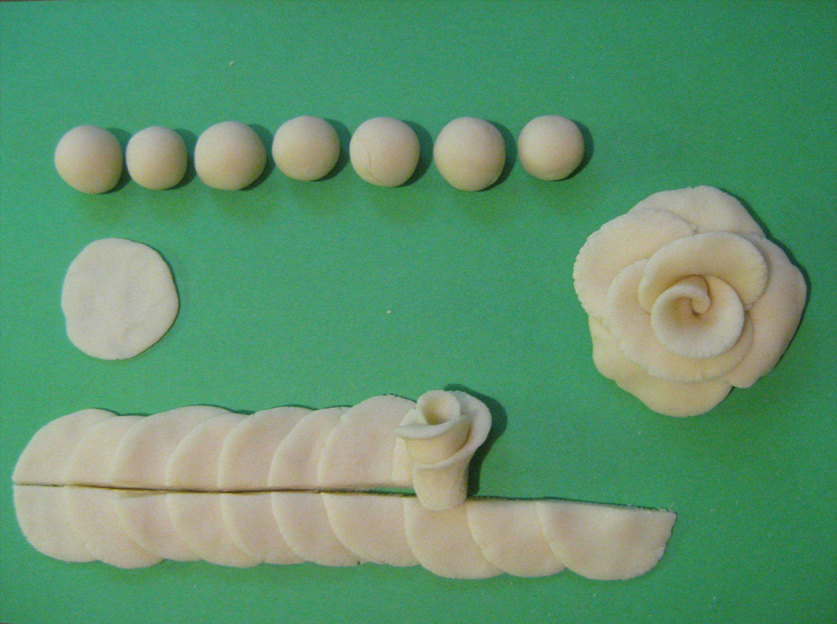
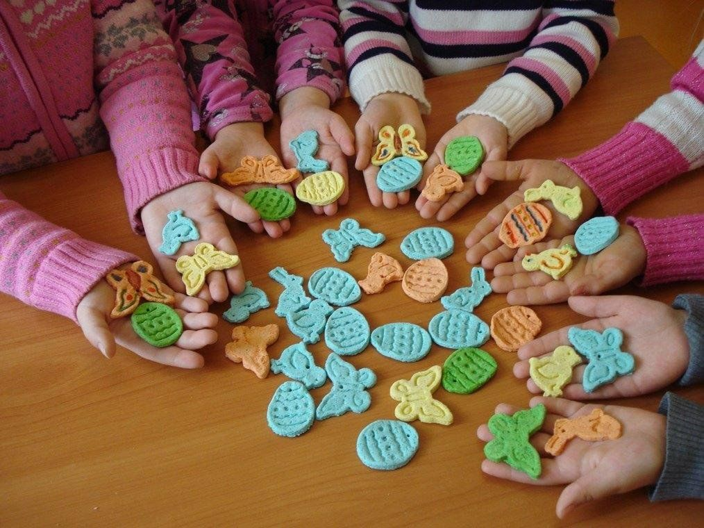

Slide 7
- РАСКАТЫВАЮТ ТЕСТО
КРУГОВЫМИ И ПРЯМЫМИ
ДВИЖЕНИЯМИ;
- ДЕЛАЮТ СОЕДИНЕНИЕ
В ВИДЕ КОЛЬЦА;
- РАСПЛЮЩИВАЮТ;
- ПРИЩИПЫВАЮТ КРАЯ
ФОРМЫ;
- ОТТЯГИВАЮТ ОТДЕЛЬНЫЕ
ЧАСТИ ОТ ОСНОВНОЙ
ФОРМЫ;
ПЛАНИРУЕМЫЕ РЕЗУЛЬТАТЫ
- ЛЕПЯТ ИЗДЕЛИЕ ИЗ
НЕСКОЛЬКИХ ЧАСТЕЙ;
- СГЛАЖИВАЮТ
ПОВЕРХНОСТИ ФОРМЫ;
- ИСПОЛЬЗУЮТ СТЕК;
- раскрашивают
изделия.

Slide 8
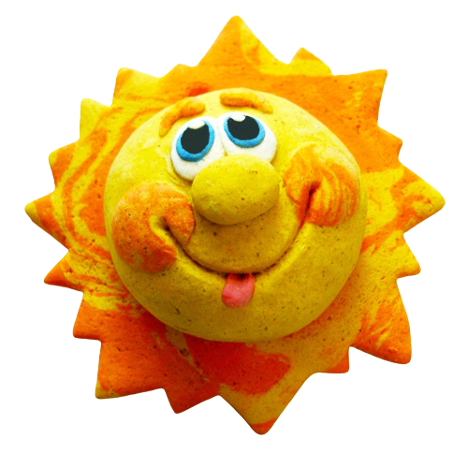
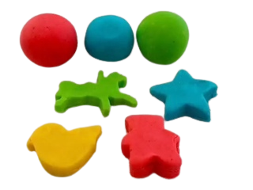
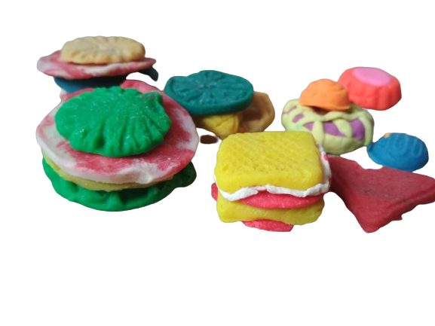
«Умелое тесто»
СОСТАВИТЕЛЬ
ШЕМЕТ И.А.
СТАРШИЙ ВОСПИТАТЕЛЬ.
Форма контроля
Выставка творческих работ воспитанников
г.Ухта 2022г.

